Slide 1
GMP在Linux的安装和使用
2015/3/6

Slide 2
目 录
CONTENTS
第一章
GMP库介绍
第二章
window下安装GMP
第三章
Linux下安装GMP
第四章
GMP应用--RSA加密
第五章
附录--RSA实现完整代码

Slide 3

什么是GMP
The GNU Multi-Precision library，简称GMP，是经常处理数学运算的程序员所必要的一个组件。C和C++自带的数据类型都是固定大小的(int, long, double, etc.)，严格限制了数的表示范围。
GMP库使你可以轻松地存储任意精度和大小的数（不论整数还是浮点数）。甚至，在c++扩展GMPXX的帮助下，你几乎可以像使用自带数据类型一样使用这些扩展数据类型。

Slide 4
window下使用GMP
思路
在window平台下，官方网站未提供可用版本，需要安装MinGW来实用GMP
下载MinGW
下载地址：http://sourceforge.net/projects/mingw/files/
安装MinGW
安装MinGW
使用GMP
使用GMP

Slide 5
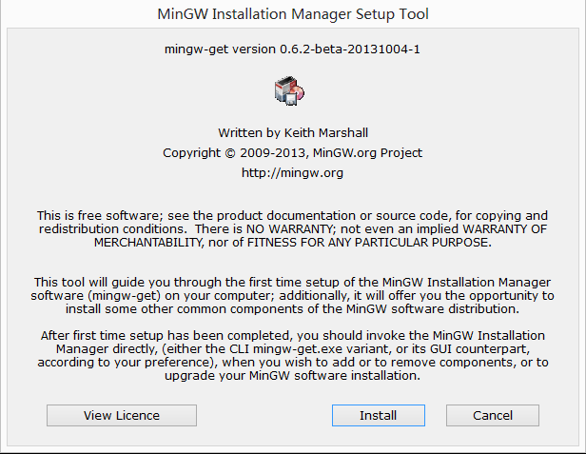
MinGW的安装（一）
第一步
点击安装程序，并点击Install

Slide 6
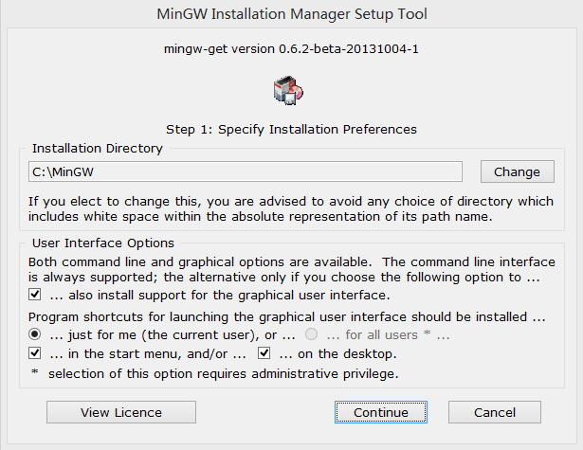
MinGW的安装（二）
第二步
点击Continue

Slide 7
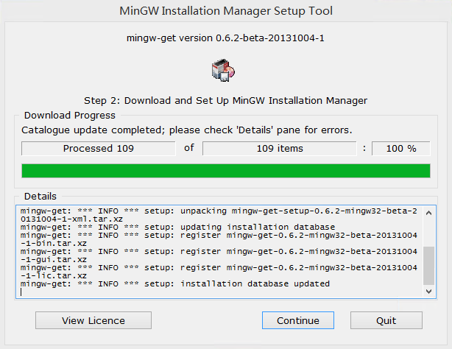
MinGW的安装（三）
第三步
继续点击Continue

Slide 8
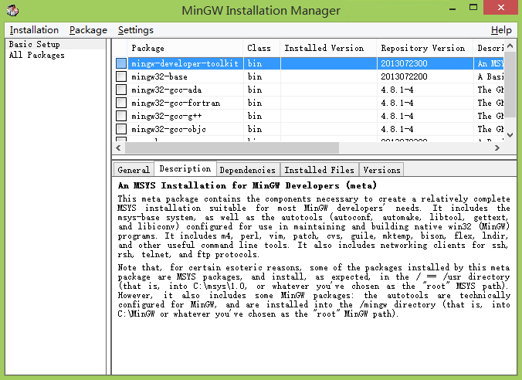
MinGW的安装（四）
第四步
将左边Basic Setup选中并勾选右边所有的选项

Slide 9
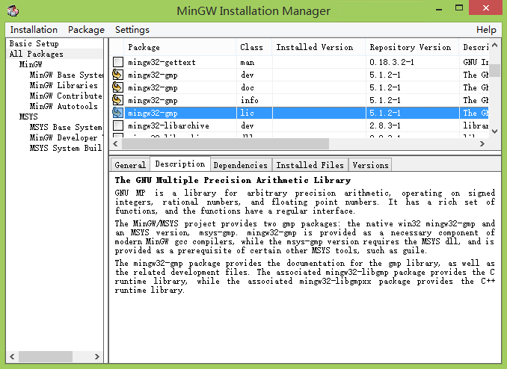
MinGW的安装（五）
第五步
将左边All Packages选中并勾选上图中的选项（即安装GMP）

Slide 10
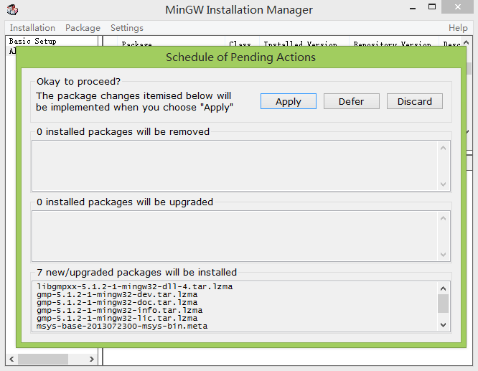
MinGW的安装（六）
第六步
点击菜单栏中的Installation-->Apply Changes，出现如上画面，并点击Apply

Slide 11
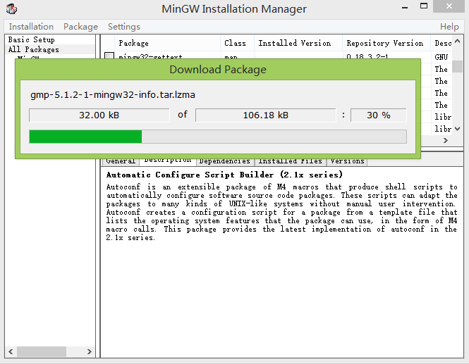
MinGW的安装（七）
第七步
下载安装界面，等待...完成后点击close即可

Slide 12
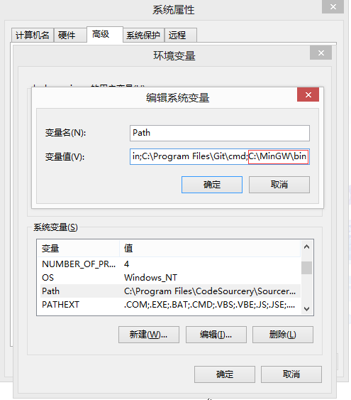
MinGW的安装（八）
第八步
设置环境变量：我的电脑--属性--高级--环境变量（将MinGW下的bin目录设置成系统的环境变量）
返回

Slide 13
GMP的使用（一）
打开cmd命令行，cd到程序目录下：
cd D:\gmp
编译:gcc gmp-HelloWorld.c -o gmp-HelloWorld -lgmp
运行并将结果重定向到result.txt:gmp-HelloWorld >> result.txt
文件中出现很多数字表明运行成功。

Slide 14
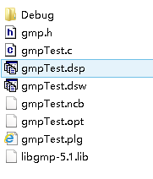
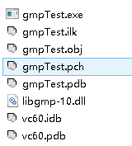
GMP的使用（二）--VC
在VC中新建工程，将gmp.h和libgmp-5.1.lib与源代码放在同一个目
录下，将libgmp-10.dll放在Debug目录下即可进行源代码的编写编
译和运行了。如下图所示：

Slide 15


Linux下安装GMP（一）
gmp版本：6.0.0a
Linux版本：Linux ubuntu 3.8.0-29-generic 64位
1.将文件上传至服务器：
2.切换至root权限，sudo su
解压：tar jxvf gmp-6.0.0a.tar.bz2
3.进入目录：cd gmp-6.0.0
4.执行：./configure(需要安装g++ gcc m4,直行sudo apt-get install g++
gcc m4)
make
make check
make install

Slide 16
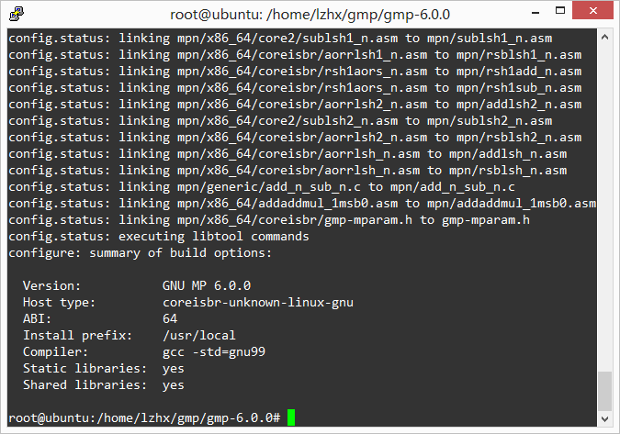
Linux下安装GMP（二）
./configure

Slide 17
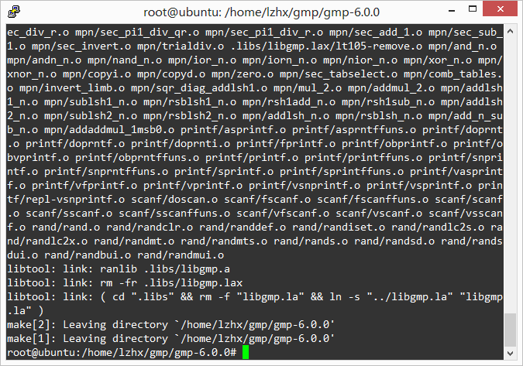
Linux下安装GMP（三）
make

Slide 18
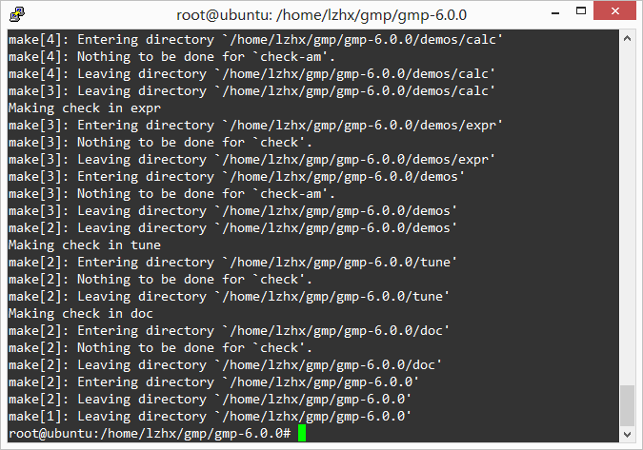
Linux下安装GMP（四）
make check

Slide 19
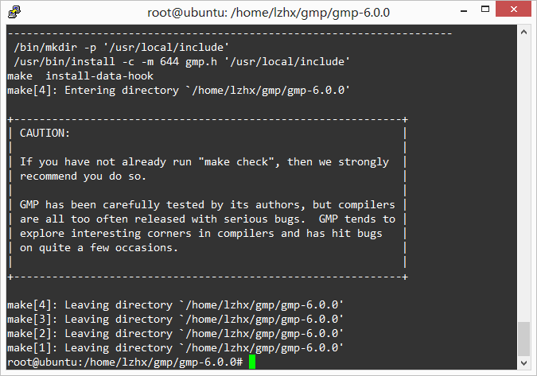
Linux下安装GMP（五）
make install

Slide 20
Linux下安装GMP（六）
测试：
1.新建文件：touch gmp-HelloWowld.c
2.vi gmp-HelloWowld.c并将如下测试代码写入并wq保存退出：
#include <gmp.h>
int main(int argc, const char *argv[])
{
int i;
mpz_t z_i, z_s, z_o;
mpz_init_set_str(z_i, "1", 10);
mpz_init_set_str(z_s, "1", 10);
mpz_init_set_str(z_o, "1", 10);
for (i = 0; i < 10000; i++)
{
mpz_mul(z_s, z_s, z_i);
mpz_add(z_i, z_i, z_o);
}
gmp_printf("%Zd/n", z_s);
mpz_clear(z_i);
mpz_clear(z_s);
mpz_clear(z_o);
return 0;
}

Slide 21
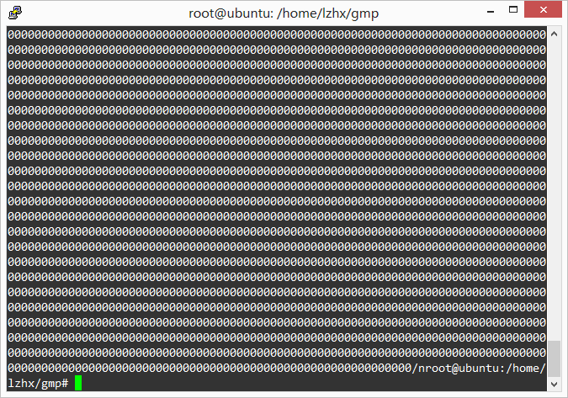
Linux下安装GMP（七）
编译代码：gcc gmp-HelloWowld.c -o gmp-HelloWowld -lgmp
其中如果是C++：
g++ gmp-HelloWowld.cc -o gmp-HelloWowld -lgmpxx -lgmp
直行代码：./gmp-HelloWowld，若出现如下图所示的结果则表明安装
成功。

Slide 22



GMP的简单应用--RSA
RSA加密算法是一种非对称加密算法。在公开密钥加密和电子商业中RSA被广泛使用。RSA是1977年由罗纳德·李维斯特（Ron Rivest）、阿迪·萨莫尔（Adi Shamir）和伦纳德·阿德曼（Leonard Adleman）一起提出的。当时他们三人都在麻省理工学院工作。RSA就是他们三人姓氏开头字母拼在一起组成的。
密钥生成：
验证随机产生的大的整数是否质数...
运算速度：
比对称加密慢1000倍左右(同级别)
密钥分配：
时间攻击：

Slide 23
GMP的简单应用--RSA
部分代码：接上一页
...
mpz_import(plain_text,len,1, sizeof(plain), 0, 0, plain);
printf("加密前信息： [%s]\n", mpz_get_str(NULL, 16, plain_text));
mpz_powm(ciper_text,plain_text, e, n);
printf("密文信息： [%s]\n", mpz_get_str(NULL, 16, ciper_text));
mpz_powm(tmp,ciper_text,d, n);
printf("解密后信息： [%s]\n", mpz_get_str(NULL, 16, tmp));
下一页继续
其中：mpz_import是将字符串plain放到plain_text这个大数中去(接受一个二进
制流输入)。参数用以指定数据格式。count个字被读取，每个字size字节。order
可以是1表示最高字优先，或者-1表示最低字优先。在每个字中，endian可以是
1表示最高字节优先，-1表示最低字节优先，或者0表示使用主机CPU的结尾顺序。
每个字的最高nail比特会被忽略，若nail是0，则可使用全字。(以上结果查阅说明
文档所得，其他函数均可直接在文档中搜索可得，后面只做简单介绍)

Slide 24
GMP的简单应用--RSA
部分代码说明：
mpz_get_str(char *str, int base, const mpz_t op)：将op转换成一个以base为
基数(类似进制)，并返回char，配合printf可以用来打印输出。若str为空，则在
当前终端函数中输出，若str不为空则将结果存储在str所指向的内存空间中。
void mpz_powm (mpz_t rop, const mpz_t base, const mpz_t exp, const mpz_t
mod )：表示rop=baseexp

Slide 25

THANKS

